Slide 1

Universidad Nacional de Río Negro
Int Partículas, Astrofísica & Cosmología - 2020
Unidad 03–Astrofísica: escalas
Clase U03C02 - 12/16
Fecha 21 Oct 2020
Cont Estructura a Gran Escala
Cátedra Asorey
Web https://gitlab.com/asoreyh/unrn-ipac/

Slide 2

Contenidos: un viaje en el tiempo y el espacio
Unidad 3
Astrofísica,
escalas grandes
Unidad 2
Astrofísica,
escalas medias
Unidad 1
Partículas,
lo más pequeño

Slide 3
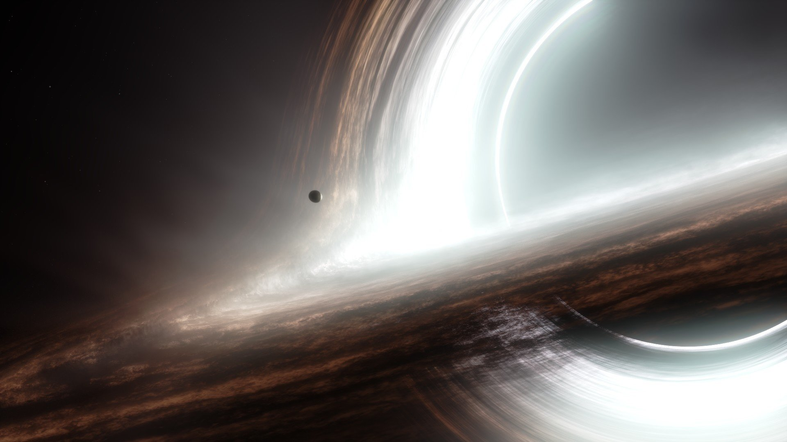
U3: Astrofísica, escalas grandes
3 encuentros, del 13/Oct al 27/Oct
Relatividad General.
  Introducción y conceptos básicos.
  Solución de Schwarzschild.
  Objetos compactos: enanas blancas, estrellas de neutrones y agujeros negros.
Formación de estructuras
  Galaxias: Modelos y formación. GalaxyZoo.
  Galaxias de Núcleos activos. Clasificación.
  Formación de estructuras. Corrimiento al rojo y el universo en expansión.
Trabajo de la unidad: Midiendo distancias en el Universo. Entrega Viernes 30/Oct/2020

Slide 4



IRAS (InfraRed Astronomical Satellite)
http://home.fnal.gov/~carrigan/infrared_astronomy/Fermilab_search.htm

Slide 5
Galaxias
Una galaxia es un sistema autogravitante compuesto por:
  Estrellas (Vía Láctea: 10¹¹ estrellas)
  Remanentes estelares
  Un medio interestelar formado por gas y polvo…
  Un agujero negro central (no en todas, pero...)
  Materia oscura (no está confirmada, pero...)
Tamaños:
  Enanas (~1000 estrellas, 1000 pc)
  Gigantes (100000 pc, 10¹⁴ estrellas)
Están separadas por distancias ~Mpcs (1 Mpc ~ 3,1 x 10²² m)

Slide 6

Clasificación galáctica
Tipo | Fracción
Espirales | 60%
Elípticas | 13%
Lenticulares | 22%
Irregurales | 3%
Peculiares | 1%
Ley de De Vaucouleurs
Variación de la intensidad luminosa como función del radio

Slide 7

Galaxy Zoo
http://www.galaxyzoo.org

Slide 8
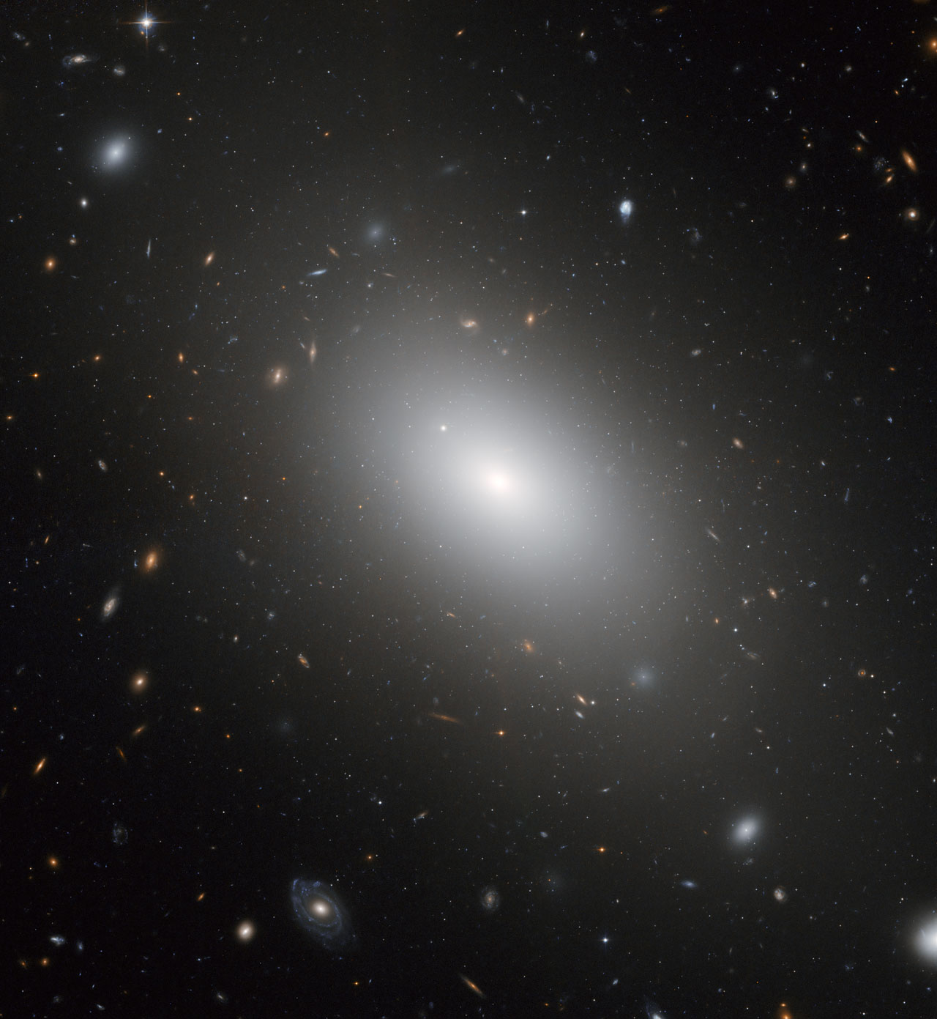
2a
2b
r

Slide 9
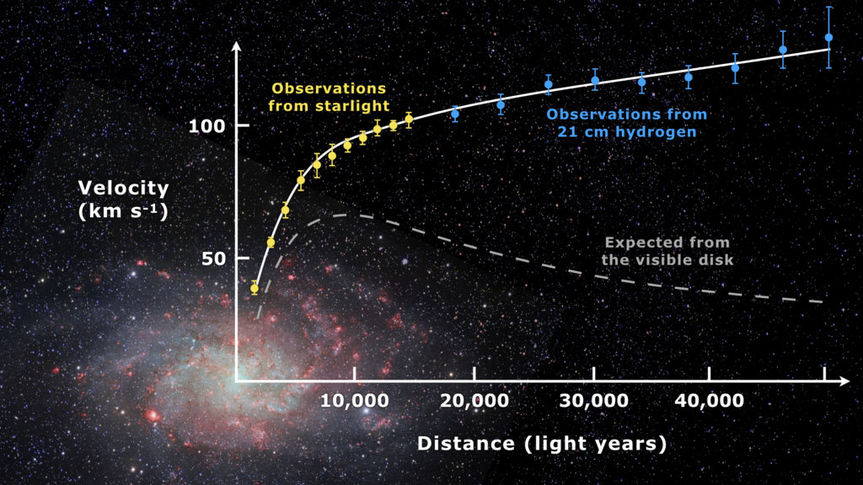
Curvas de rotación

Slide 10
Materia oscura (no visible)
Consideremos, p. ej, α ~ 250 km/s y r ~ 50 kpc
Pero según Tully-Fisher,
La masa galáctica es ~10-100 veces la masa observada
El tamaño galáctico es ~10-100 veces el radio observado

Slide 11
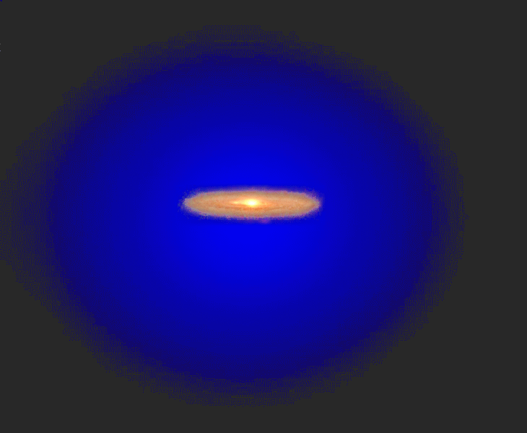
El “halo” de materia oscura

Slide 12
Curvas de rotación con y sin materia oscura
Otras explicaciones para explicar estos comportamientos:
distribución de masa en el disco galáctico (Newton)
MOND (MO Newtonian Dynamics)

Slide 13
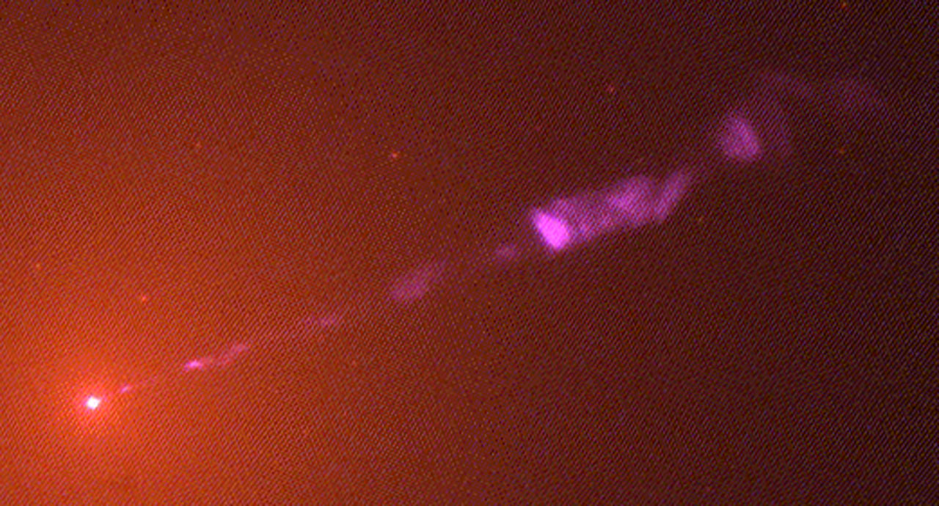
Galaxias de Núcleos Activos (AGN)
Jet en M87, una galaxia elíptica en Virgo A (Vir A)

Slide 14
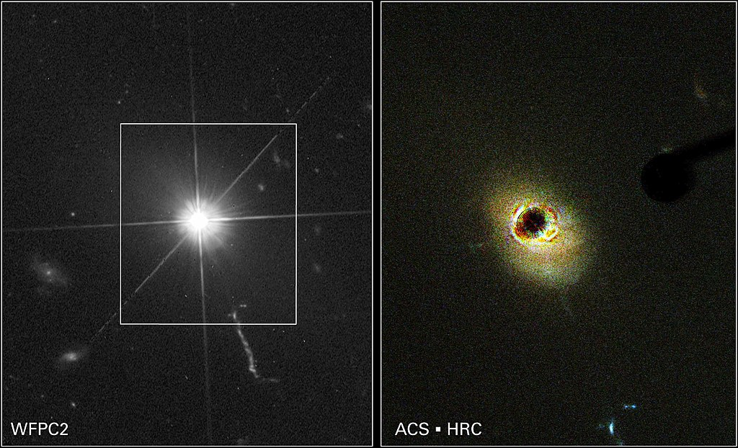
Quasar (quasi stellar radio source)
3C 273 (https://en.wikipedia.org/wiki/3C_273)

Slide 15
Quasar
Objeto puntual pero que presenta corrimientos al rojo muy grandes (z > 1)
  Si z = 1 → d ~ 4000 Mpc.
  L ~ 10³⁸ -10⁴¹ W (1 – 1000 L_{VL})
  Pero son puntuales → pequeños → r ~ 10⁻³ pc
Luego
Radio de Schwarzchild

Slide 16
Quasar emisión ~ 1 galaxia en un objeto muy pequeño
Objeto puntual pero que presenta corrimientos al rojo muy grandes (z > 1)
  Si z = 1 → d ~ 4000 Mpc.
  L ~ 10³⁸ -10⁴¹ W → 1 < L/L_{VL} < 1000
  Pero son puntuales → pequeños → r ~ 10⁻³ pc
Luego
Radio de Schwarzchild

Slide 17
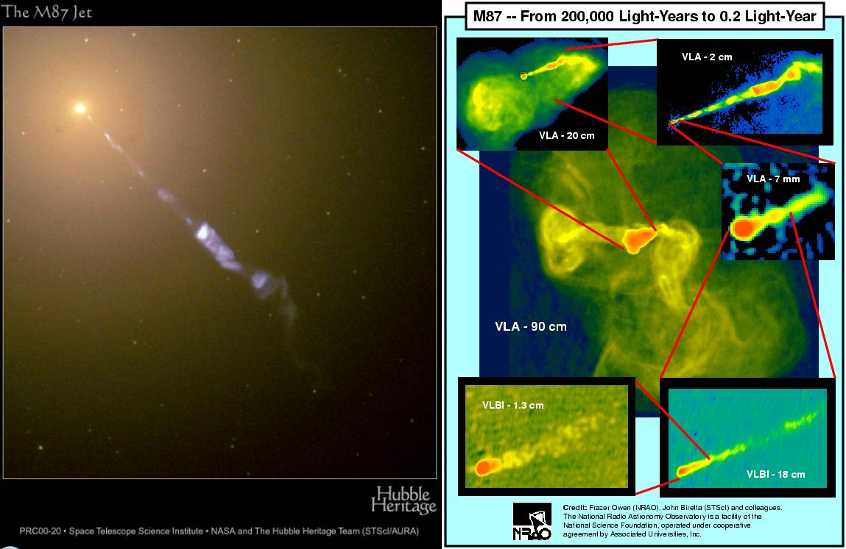
El chorro de M87 se origina a 5.5 R_{SCH} del centro

Slide 18
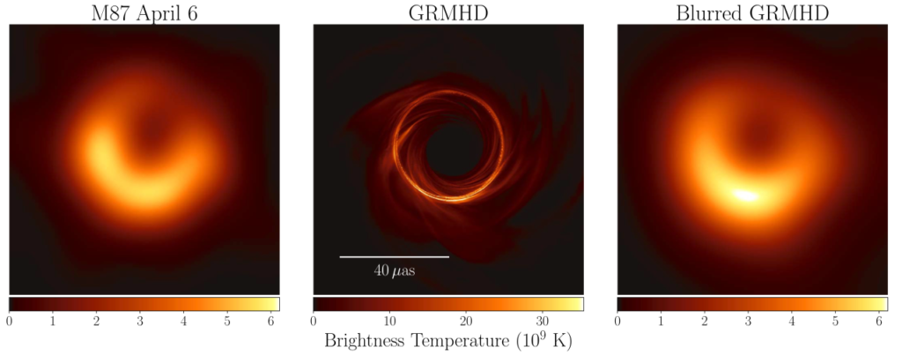
El agujero negro en central en M87 → M87*
Agujero negro supermasivo→ M~7x10⁹ M_{o}

Slide 19
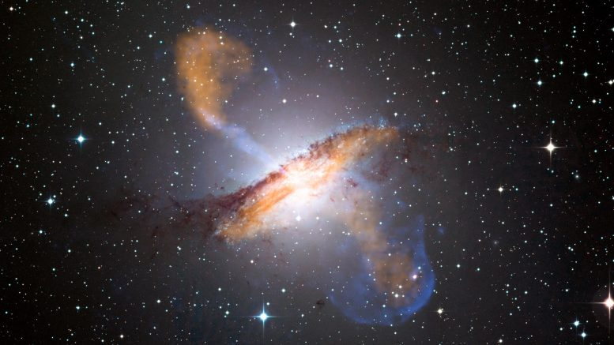
Galaxias de núcleos activos (NGC 5128 Cen A)
CenA* → M ~ 5,5 x 10⁶ M_{o}.

Slide 20
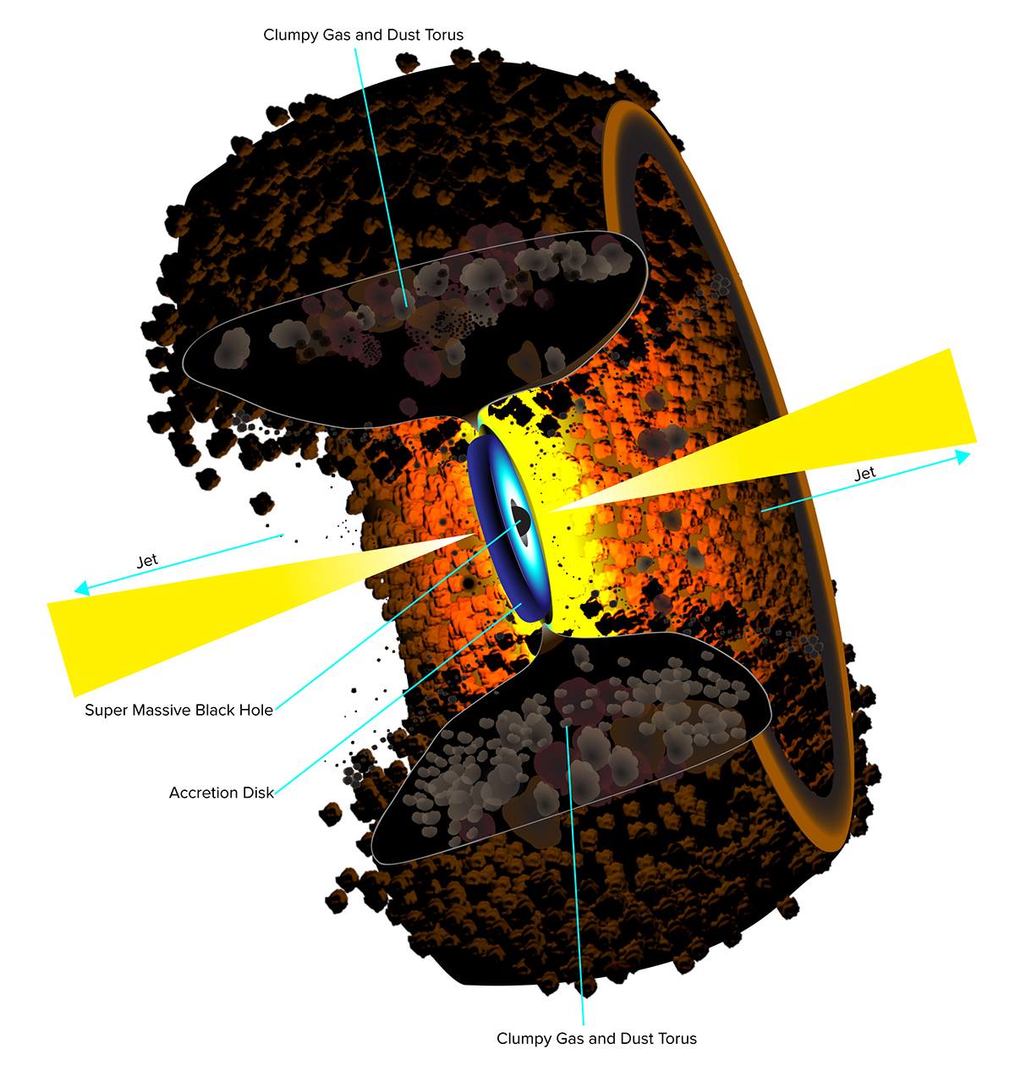
Modelo estándar de los AGN

Slide 21
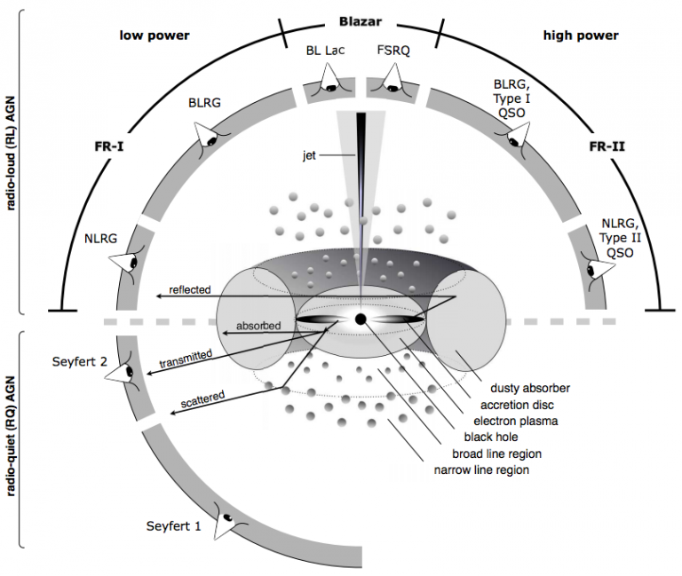
Tipos de AGN

Slide 22

La Vía Láctea

Slide 23
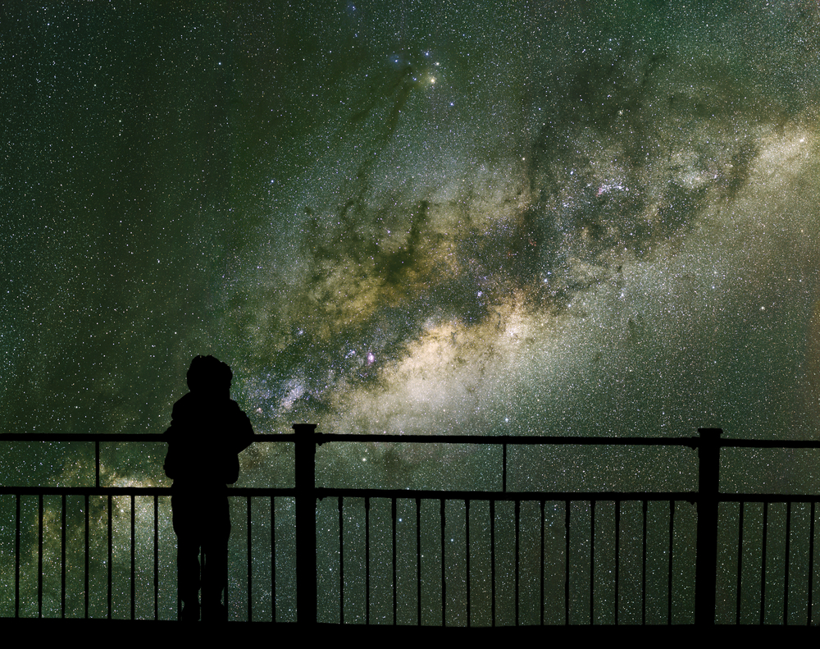

Slide 24

La Vía Láctea desde Cerro Paranal

Slide 25

La Vía Láctea
Inclinada ~60º, respecto del Ecuador Celeste

Slide 26

Viaje al centro galáctico

Slide 27
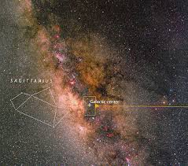
Viaje al centro galáctico
La Vía Láctea
Inclinada ~60º, respecto del Ecuador Celeste

Slide 28
Viaje al centro galáctico
La Vía Láctea
Inclinada ~60º, respecto del Ecuador Celeste
RA: 17h45m40.04s
DE: −29° 00' 28.1"

Slide 29

Viaje al centro galáctico
La Vía Láctea
Inclinada ~60º, respecto del Ecuador Celeste

Slide 30

Viaje al centro galáctico
La Vía Láctea
Inclinada ~60º, respecto del Ecuador Celeste

Slide 31
Viaje al centro galáctico
La Vía Láctea
Inclinada ~60º, respecto del Ecuador Celeste

Slide 32

Viaje al centro galáctico
La Vía Láctea
Inclinada ~60º, respecto del Ecuador Celeste
https://www.youtube.com/watch?v=duoHtJpo4GY

Slide 33
El agujero negro central

Slide 34
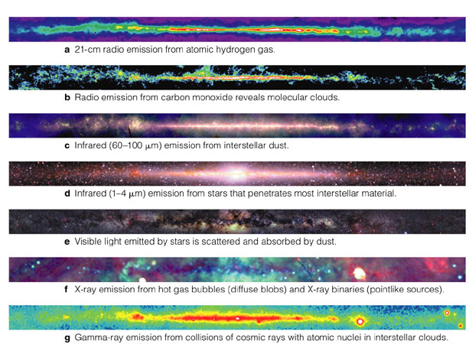
http://en.wikipedia.org/wiki/File:Infrared-visible_light_comparison_of_VISTA’s_gigapixel_view_of_the_centre_of_the_Milky_Way.ogv

Slide 35

http://www.nature.com/news/galaxy-formation-the-new-milky-way-1.11517#/mw1

Slide 36


Slide 37


Slide 38
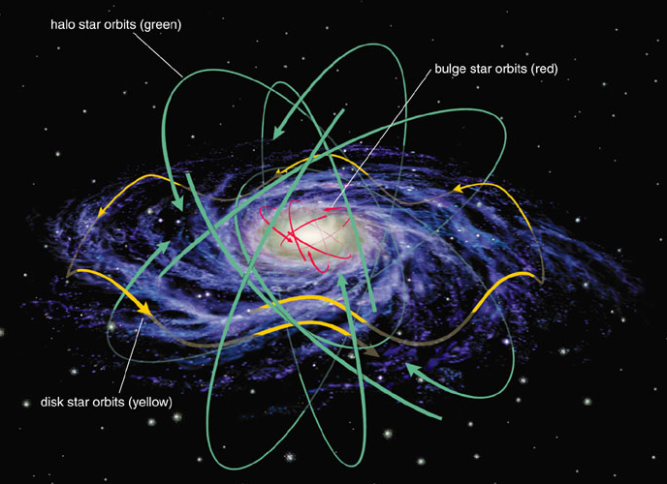

Slide 39
Brazos espirales → atracción entre vecinos

Slide 40
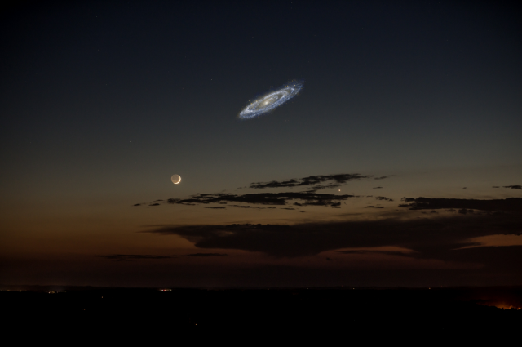
Si Andrómeda fuera más brillante...

Slide 41

Andromeda (M31)
(m=3.44, RA 00h42m44.3s, dec +41°16'09”)

Slide 42

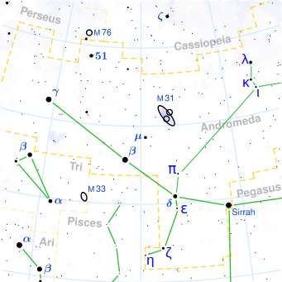
Andromeda (M31)
(m=3.44, RA 00h42m44.3s, dec +41°16'09”)
Ubicada a 780 kpc
Visible con binoculares (noches sin luna y oscuras a simple vista como una mancha borrosa)
Es la galaxia más masiva del Grupo Local: 1.5x10¹² M_{S}

Slide 43
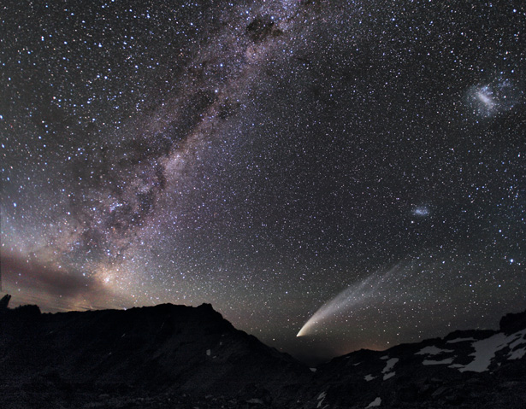

Slide 44
Un viaje hacia los confines del Universo...

Slide 45
La Vía Láctea
No dejen de ver este video:
https://www.youtube.com/watch?v=Z3xkHmC-KQE
Con música de Nigel Stanford,
https://open.spotify.com/artist/4Jyb0l1PTSn1VxNmiFxSf4?si=uDF9LHL3Q1iZX18T2nkmKA
un viejo conocido de Física II B (Ondas), en
https://www.youtube.com/watch?v=Q3oItpVa9fs

Slide 46
Los satélites de la Vía Láctea

Slide 47
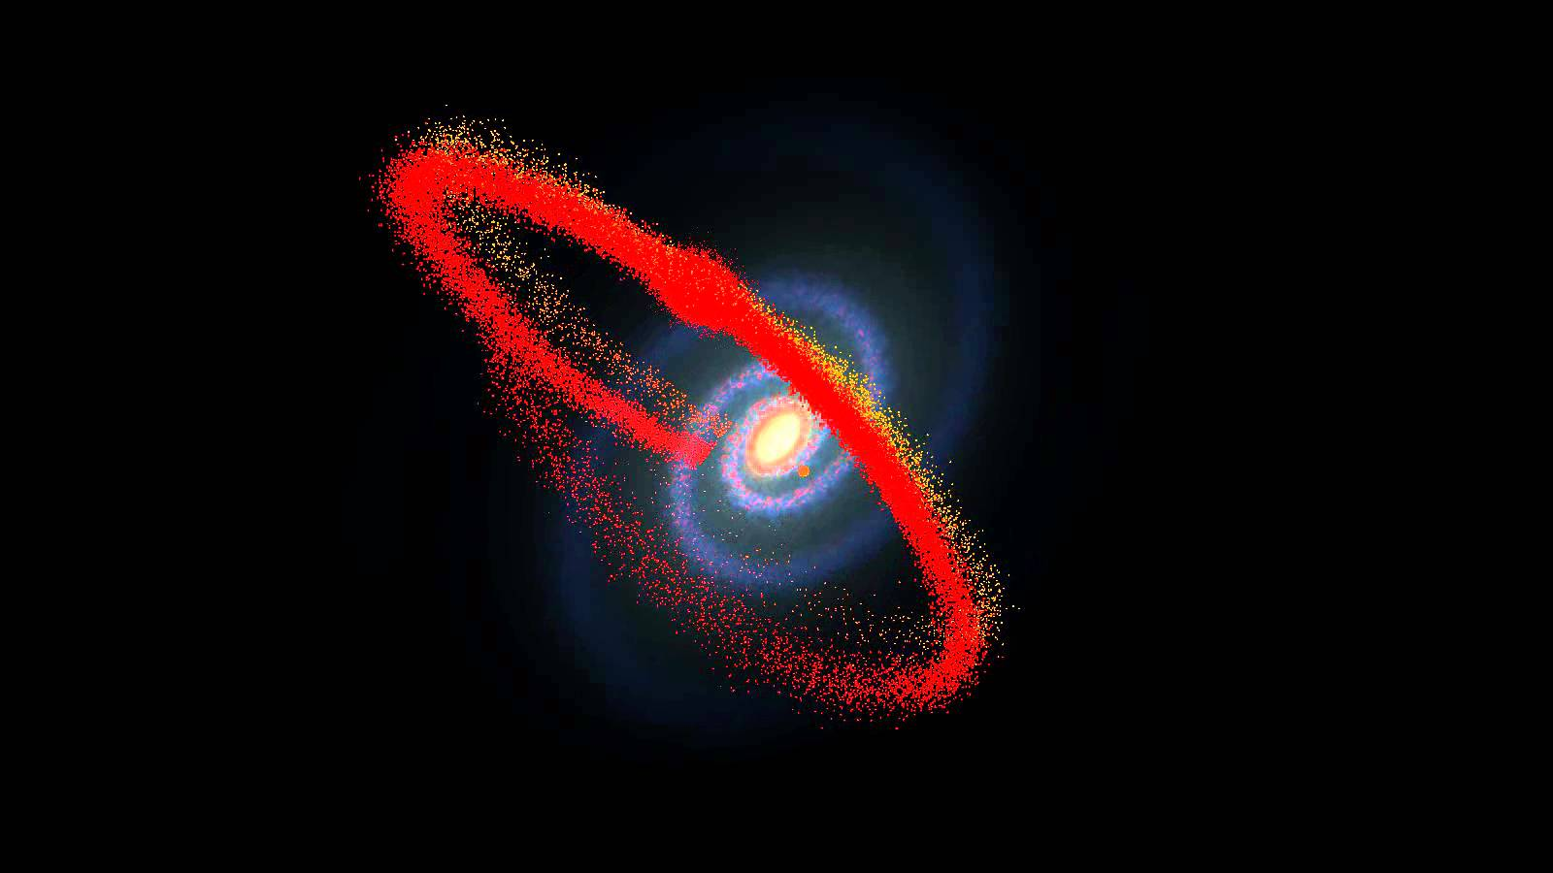
Los satélites de la Vía Láctea
Subgrupo de la Vía Láctea
  ~25 galaxias pequeñas unidas gravitatoriamente a la Vía Láctea
  Nubes de Magallanes son visibles a simple vista, aunque aún no se sabe si son satélites de la Vía Láctea (2006)
  Galaxia Enana sub-esférica de Sagitario es el mayor satélite confirmado

Slide 48

Grupo Local

Slide 49

Grupo Local
54 galaxias, la mayoría son galaxias enanas
El centro de masa se encuentra entre la Vía Láctea y Andrómeda
Diámetro ~ 3.1 Mpc
Componentes:
  Dos subgrupos:
    El subgrupo de la Vía Láctea
    El subgrupo de Andrómeda
  Galaxia Triangular (M33)
  Otras galaxias
  (NGC3109, Sextans A, ...)

Slide 50

Supercúmulo de Virgo (o Local)

Slide 51

Supercúmulo de Virgo
Concentración de galaxias que incluyen al Cúmulo de Virgo y al Grupo Local
Hay millones de supercúmulos como este en el Universo
100 grupos de galaxias en 33 Mpc
~10¹⁵ M_{S} y ~3x10¹² L_{S}. Se desplaza a ~600 km/s hacia el Cúmulo de Norma (Abel3627→Gran Atractor)

Slide 52

Supercúmulo de Laniakea (2014)

Slide 53
Supercúmulo de Laniakea (2014)
Entre 300 y 500 cúmulos de galaxias
100000 galaxias en 160 Mpc
~10¹⁷ M_{S} y ~5x10¹⁴ L_{S}.
  Supercúmulo de Virgo
  Supercúmulo Hydra-Centauro (incluye el Gran Atractor)
  Supercúmulo Pavo-Indus
Supercúmulos vecinos:
  Shapley, Hercules, Coma, Perso-Piscis

Slide 54
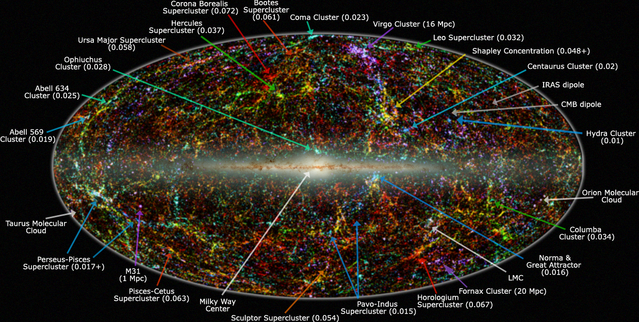
El Universo a las eslacas más grandes

Slide 55
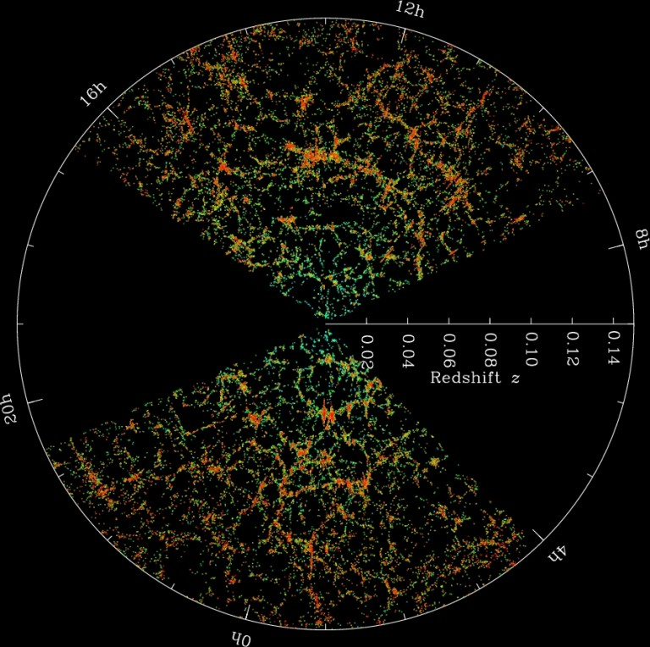
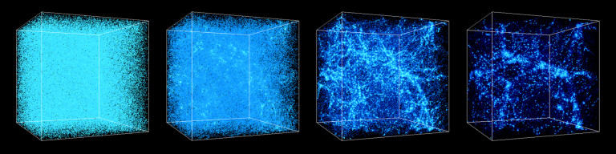
Formación de estructuras

Slide 56
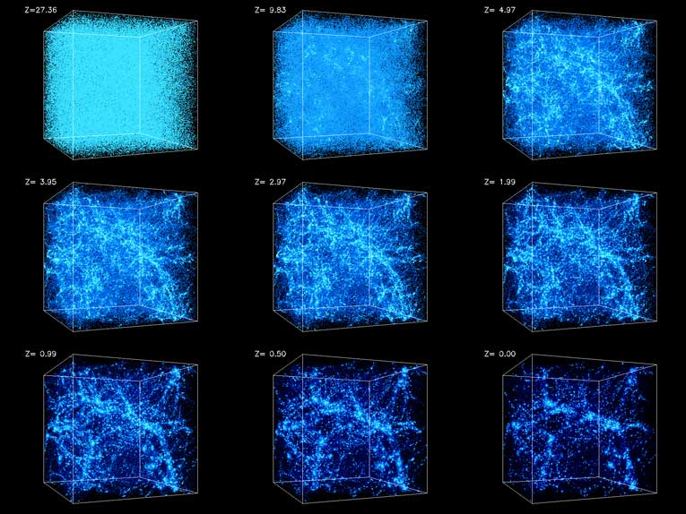
Simulaciones

Slide 57
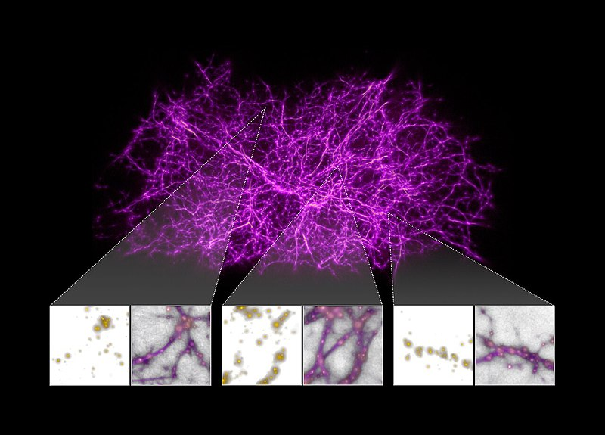
Simulaciones de formación de estructuras

Slide 58
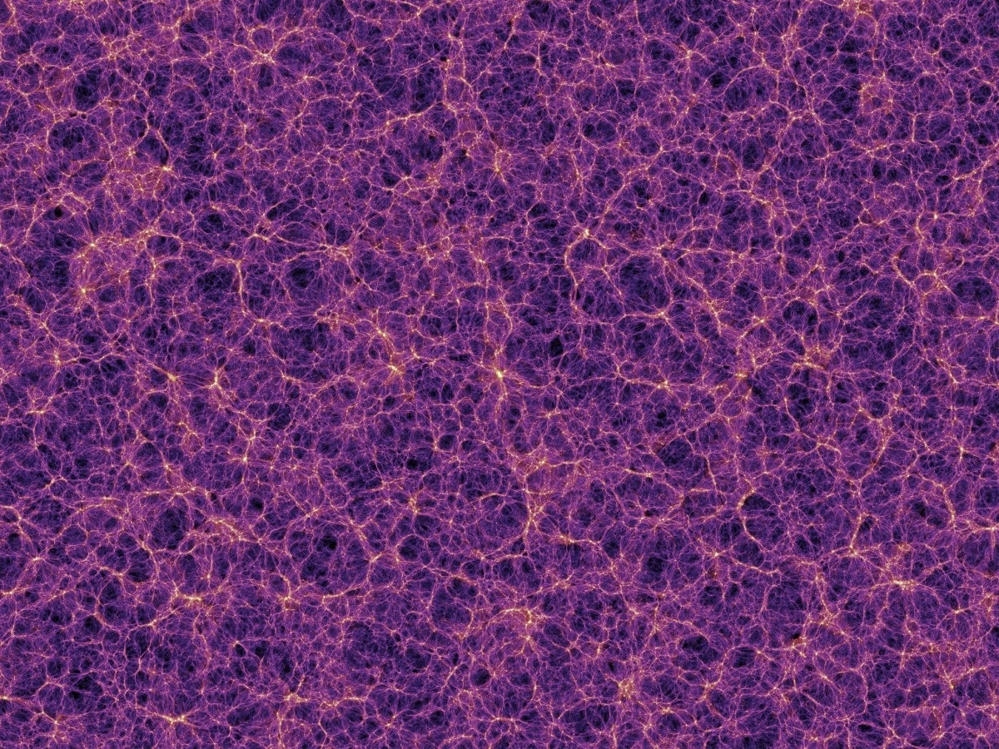
Simulación Milenium

Slide 59
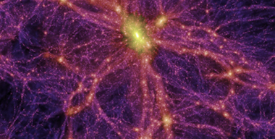
Simulación Milenium

Slide 60
Resultados

Slide 61
Zoom

Slide 62

El Universo Observable

Slide 63
Alto, ¿Qué significa “observable”?
Universo observable → r ~ 46.5 mil millones años luz
  Es una esfera centrada en la Tierra que contiene a todos los objetos que pueden ser vistos desde la Tierra ahora.
  La luz emitida por estos objetos ha tenido tiempo suficiente para alcanzar a la Tierra
  Edad del Universo: 1.37x10¹⁰ años → El Universo observable NO tiene 13.7x10⁹ a.l. → universo en expansión (volveremos)
Radio de Hubble → es la distancia que viaja la luz en un tiempo igual al tiempo de Hubble

Slide 64
El Universo Observable

Slide 65
¿Cómo se distribuye?
¡¡¡A las escalas más grandes el Universo es isótropo y homogeneo!!!
parejito dirían por ahí…
Esto tiene consecuencias observaciones que veremos en la próxima unidad

Slide 66

El Universo Observable

